Slide 1
Vender Ideas Toda la Vida

Slide 2

Vender Ideas Toda la Vida

Slide 3
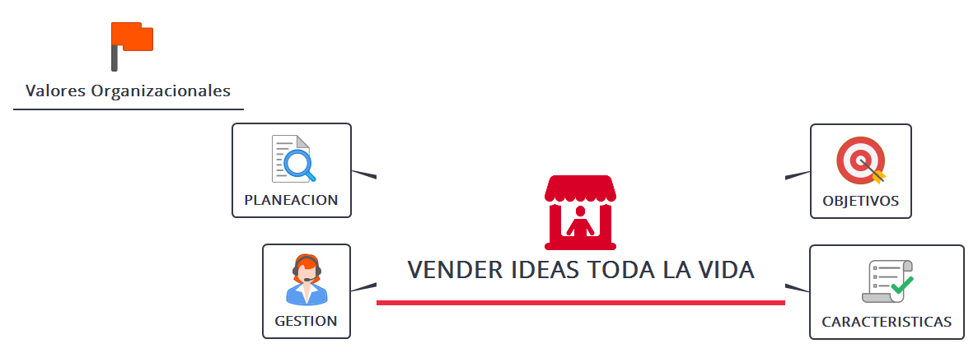
Vender Ideas Toda la Vida

Slide 4

Objetivos

Slide 5
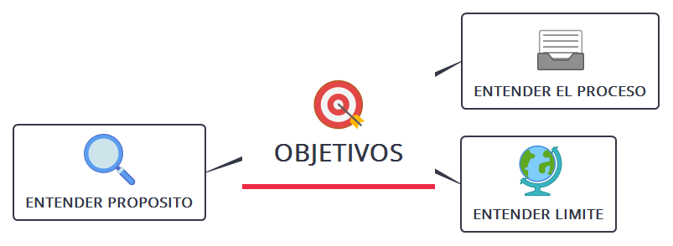
Objetivos

Slide 6

Entender el Proceso

Slide 7

Entender Limite

Slide 8
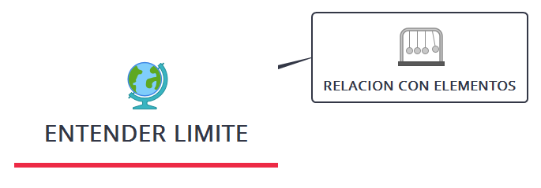
Entender Limite

Slide 9

Relacion con Elementos

Slide 10

Entender Proposito

Slide 11

Caracteristicas

Slide 12
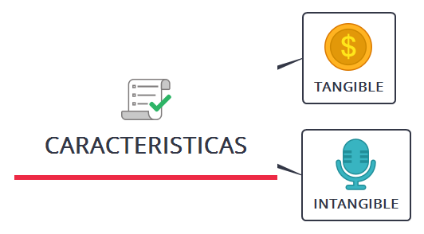
Caracteristicas

Slide 13

Tangible

Slide 14

Intangible

Slide 15
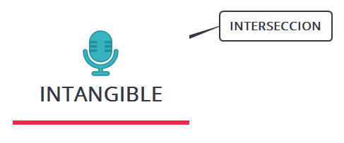
Intangible

Slide 16
Interseccion

Slide 17

Gestion

Slide 18
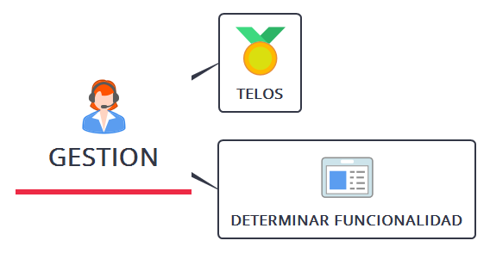
Gestion

Slide 19

Telos

Slide 20
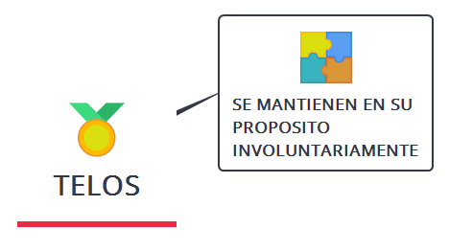
Telos

Slide 21

Se mantienen en su Proposito Involuntariamente

Slide 22

Determinar Funcionalidad

Slide 23

Determinar Funcionalidad

Slide 24

Mision

Slide 25

Planeacion

Slide 26
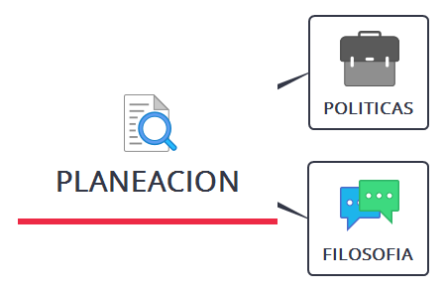
Planeacion

Slide 27

Politicas

Slide 28

Filosofia

Slide 29

Valores Organizacionales

